Slide 1
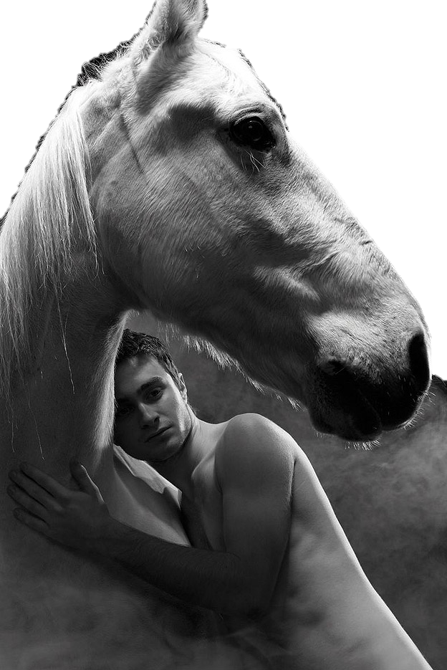
Sabine Ulibarrí
Mi caballo mago
Emilia Quijano Gaudiano

Slide 2
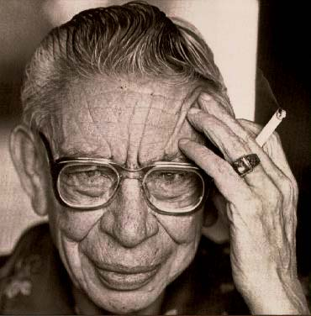
Biografía del autor
Sabine Ulibarrí nació en Tierra Amarilla, Nuevo México (EE.UU)en el 1919. De su familia, ganaderos en un rancho, aprendió el valor de la familia, la educación y su herencia hispana. Los cuentos e historias de su infancia iban a ser la inspiración de sus escritos.
Tierra Amarilla era un sitio mágico de serranías y llanuras, de gente cuya vida consistía en arduo trabajo y dulce satisfacción. El cuento de «Mi caballo mago» es parte de la colección Tierra Amarilla publicada en 1964. Muere en el 2003.

Slide 3

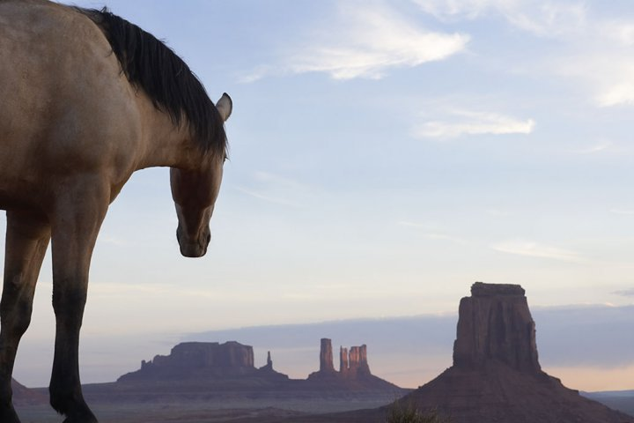

Slide 4
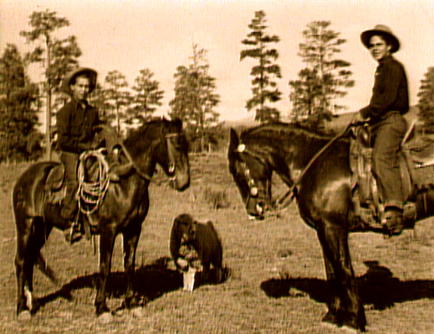
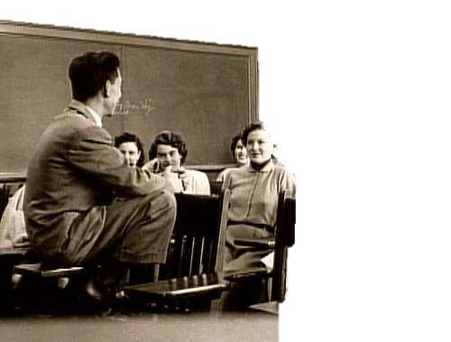
Trabajó como profesor en la universidad de Nuevo México y le mostró a varias generaciones de lectores y estudiantes el amor por su tierra y su cultura. Contribuyó con el entendimiento de la cultura hispana en los Estados Unidos. En sus escritos discute la problemática de la comunidad hispanohablante defendiendo siempre la armonía, la comprensión y el enriquecimiento mutuo.
Su influencia se extendió más allá de Latinoamérica, Estados Unidos y España, en donde fue nombrado miembro de la Real Academia de la Lengua Española.

Slide 5
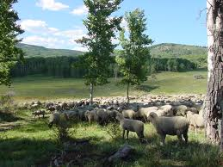
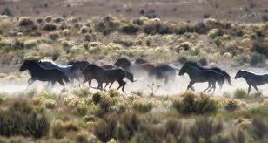
Contexto histórico
La presencia hispana en los Estados Unidos: aquí y allá
La presencia hispana crece en Estados Unidos. Numerosos escritores latinos escriben en español, en inglés o en una mezcla de los dos, como Mi caballo mago de Sabine Ulibarrí y The house on mango street de Sandra Cisneros, explicando la cultura hispana y su presencia en EE.UU.
El hispano sufre de discriminación y, comúnmente, dificultad en adaptarse a una cultura, un lenguaje, tradiciones y una sociedad diferente. Las oportunidades económicas y de mejoramiento personal son escasas y los hispanos usualmente son sujetos a prejuicios e injusticias.

Slide 6
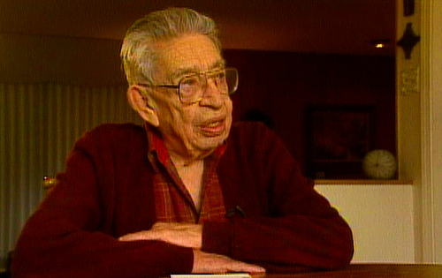
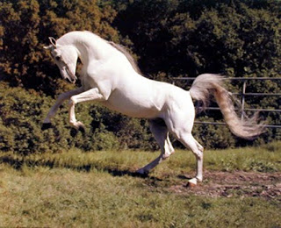
Concepto crítico
El cuento retrata los siguientes conceptos:
El tiempo y el espacio; «el individuo y su entorno» y «la naturaleza y el ambiente».
Las relaciones interpersonales; «el amor y el desprecio» y «las relaciones familiares».
Género
Cuento, realismo mágico.
Sabine Ulibarrí mezcla la fantasía con la realidad a través del caballo, no al mismo tiempo.

Slide 7
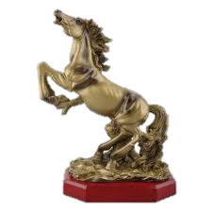
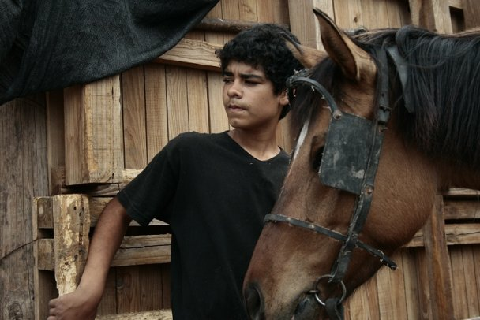
Tema
Tema Central
La transición de un niño a la adolescencia, cambia de personalidad por las experiencias con el caballo. Al principio el caballo era algo mágico, un mito, pero con el tiempo se vuelve una realidad, cuando empieza a presumirlo frente al pueblo.
Temas secundarios
Heroísmo y conquista, El padre le dice a su hijo «Esos son hombres», quiere que sea macho, fuerte y varonil.
El egoísmo del ser humano, cuando el niño sabía que el caballo se resbalaba y caía no se detuvo a ayudarlo porque quería que todos vieran su nuevo premio

Slide 8
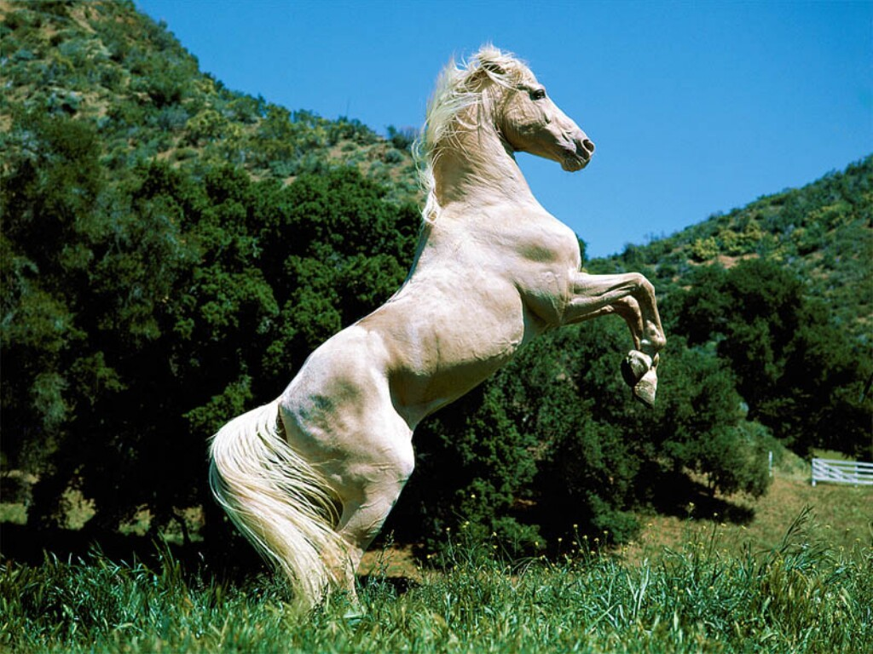
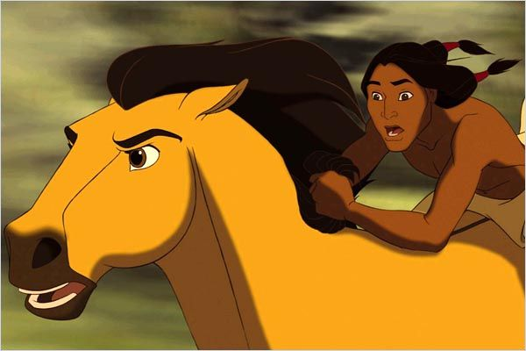
Tesis
Sabine Ulibarrí demuestra la frialdad del ser humano a través de su cuento. El muchacho admira al caballo mago desde antes de verlo, y sueña con ser su dueño. Cuando por fin logra esa meta, descuida y maltrata al animal. No le muestra compasión o cariño, pero desea que el pueblo lo admire por su conquista.
Este es el sentimiento experimentado por pueblos que caen a manos de poderes expansionistas, como Estados Unidos. El caballo representa la realidad de los nativos, mientras el joven representa el poder que busca apoderarse de la tierra. Sin embargo, aunque el caballo fue capturado, al final encuentra su libertad.
«Fue necesario pasar por el pueblo. No había remedio. (…) Se resbalaba y caía de costalazo. (…) ¡Cómo me dolió que lo vieran así los otros!»

Slide 9
Bibliografía
Adamczyk, Lucas. «Mi caballo mago RESUMEN temas» AP SPANISH LITERATURE ULTIMATE REVIEW. 21 de Marzo 2011. Disponible en: http://quizlet.com/11552039/xiii-la-presencia-hispana-en-los- estados-unidos-flash-cards/
Anónimo. «Mi caballo mago» Givology. 13 de noviembre 2013. Disponible en: http://www.authorstream.com/Presentation/sraward- 64271-mi-caballo-mago-ulibarr-education-ppt-powerpoint/
Correa, Jaime. «Mi caballo mago (Sabine Ulibarrí, 1964)» AP de Literatura Hispanoamericana. 24 de enero 2012. Disponible en: http://apliteraturahispanoamericana.blogspot.mx/2012/01/mi- caballo-mago-sabine-ulibarri-1964.html
Díaz, José. «Mi caballo mágico, Sabine R. Ulibarrí» COMPLICACIÓN LECTURAS. 13 de mayo, 2009. Disponible en: http://ernela- compilacinlecturas.blogspot.mx/2009/05/mi-caballo-mágico-Sabine- r-ulibarri.html
Ulibarrí, Sabine. “Mi caballo mago”. Azulejo. Eds. María Colbert, Abby Kanter, James Ryan y Marian Sugano. E.E.U.U.: Wayside Publishing, 2012. 11. Impreso.

